Slide 1
«Реализация проектов научно-технической направленности как одно из условий успешности каждого ребенка» (конструирование)
Андреева Надежда Анатольевна

Slide 2
Конструирование
Техническое детское творчество – это конструирование приборов, моделей, механизмов и других технических объектов

Slide 3
Строим дорожку для машин

Slide 4
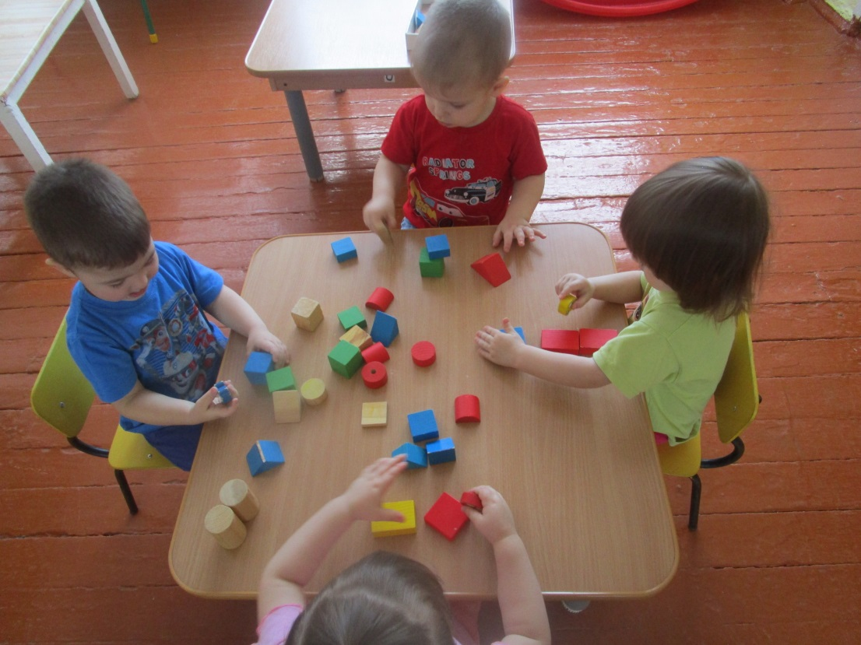
Строим из кубиков

Slide 5
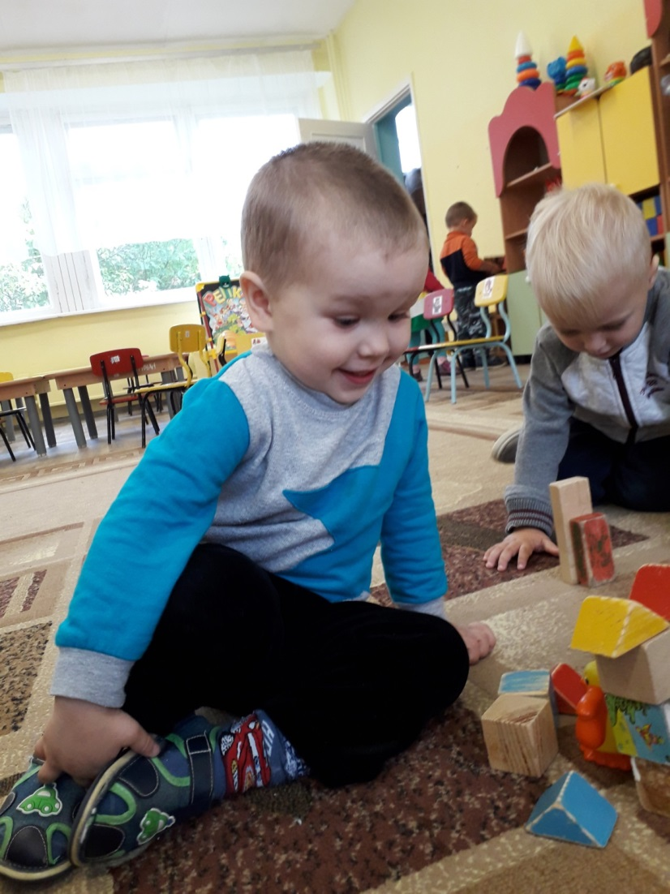
Построили «Теремок для зверей»

Slide 6
Самостоятельная деятельность строим по замыслу

Slide 7
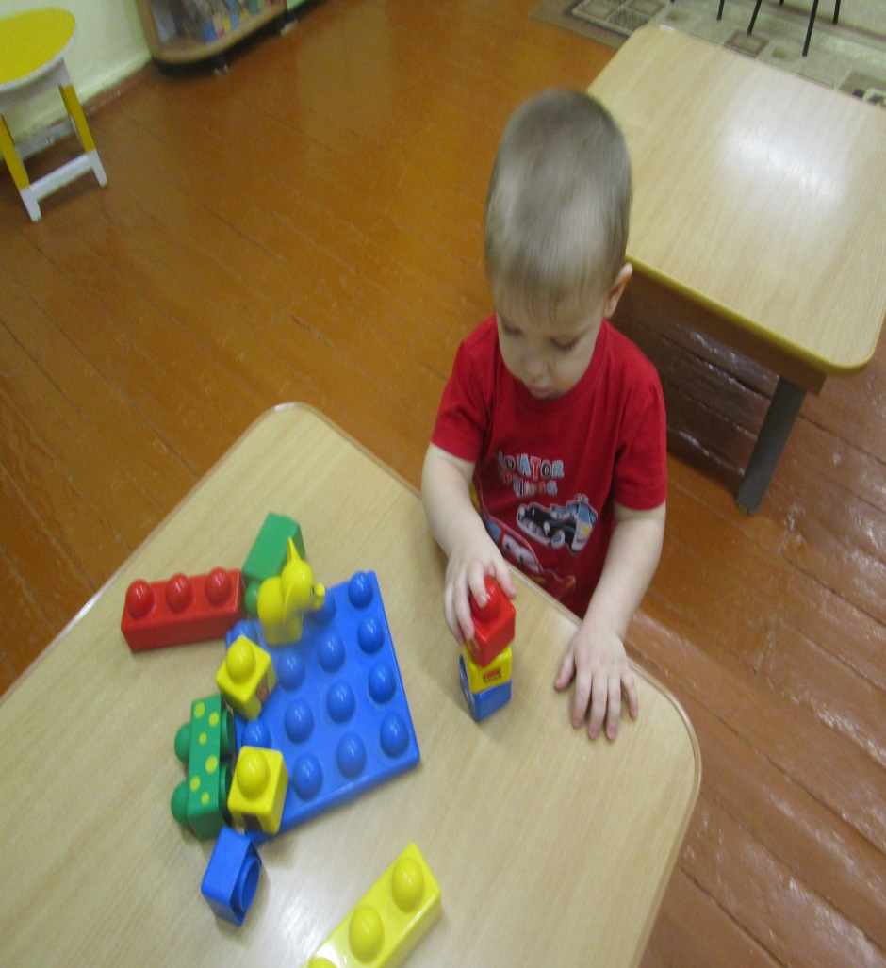
Сроим «Зоопарк»

Slide 8
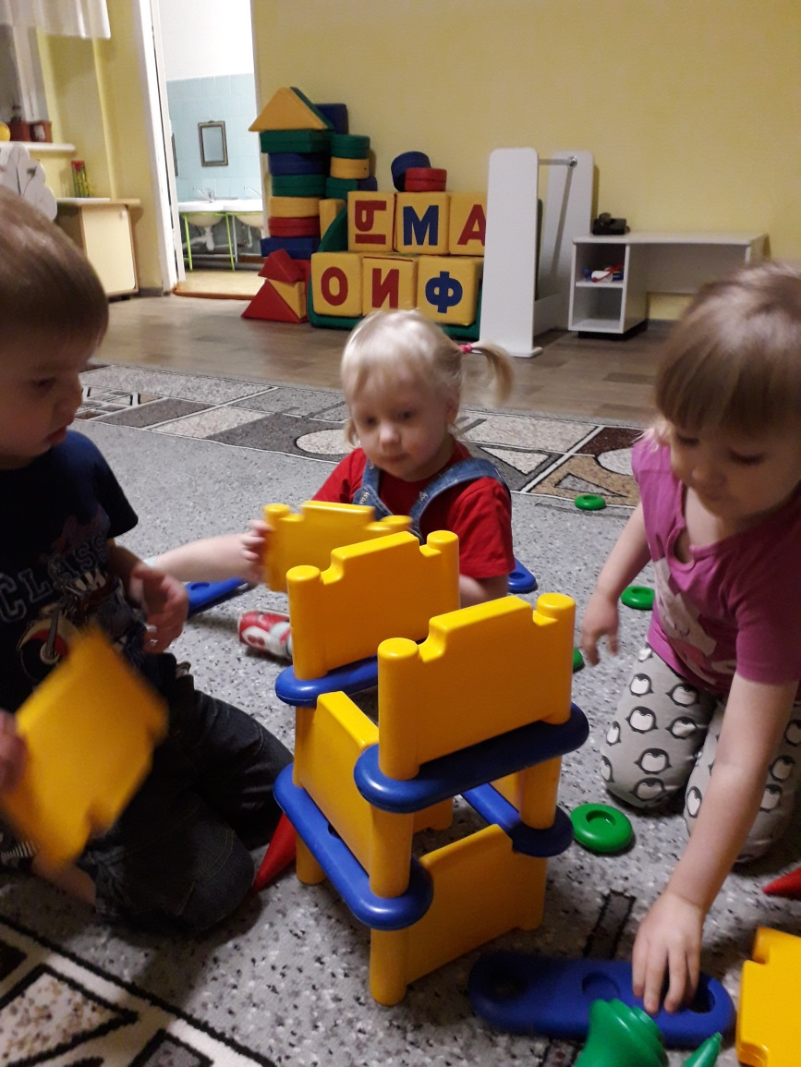
Строим дом

Slide 9
Конструктор «Лего» «Авто дорога»

Slide 10
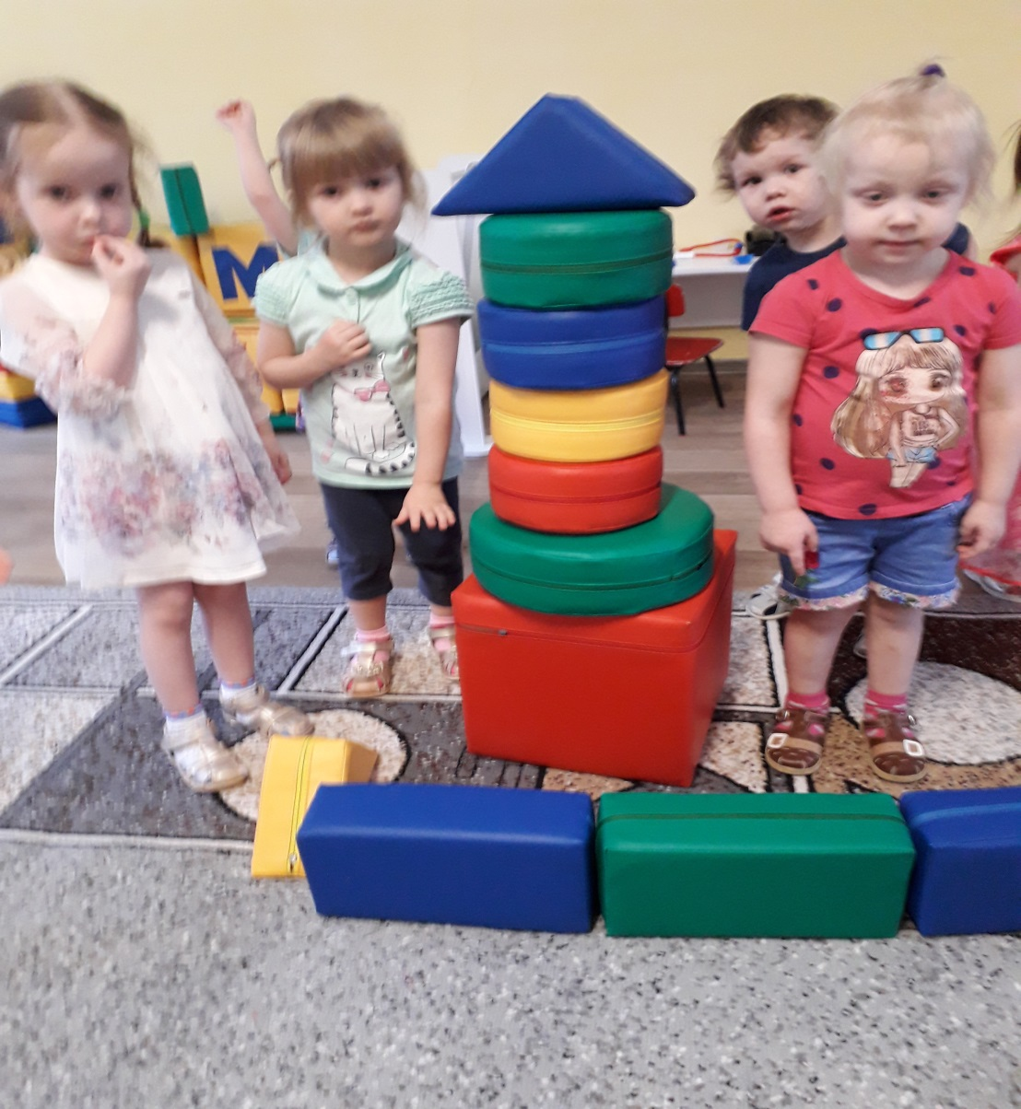
Большие и маленькие башенки

Slide 11
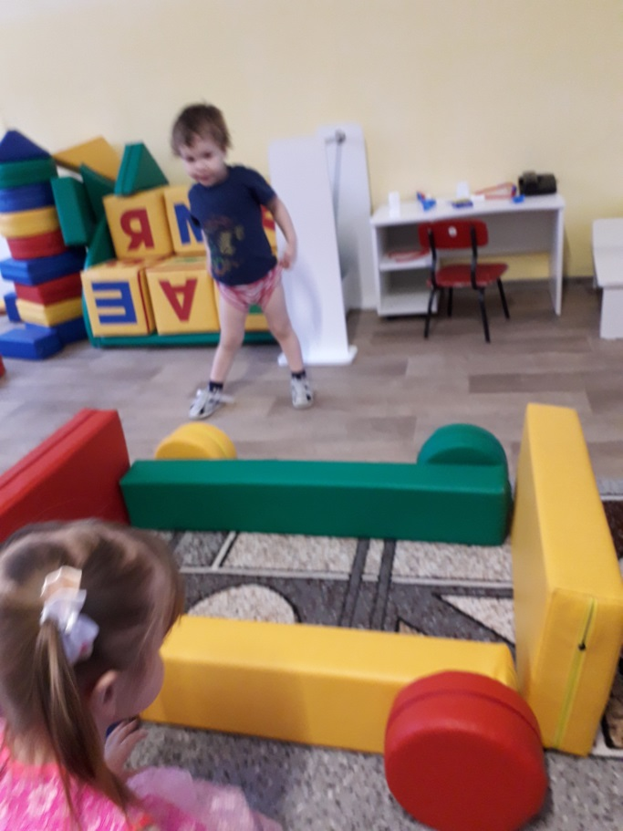
Строим машинку из мягких модулей

Slide 12
Конструируем постройки из большого конструктора

Slide 13
Центр конструирования

Slide 14
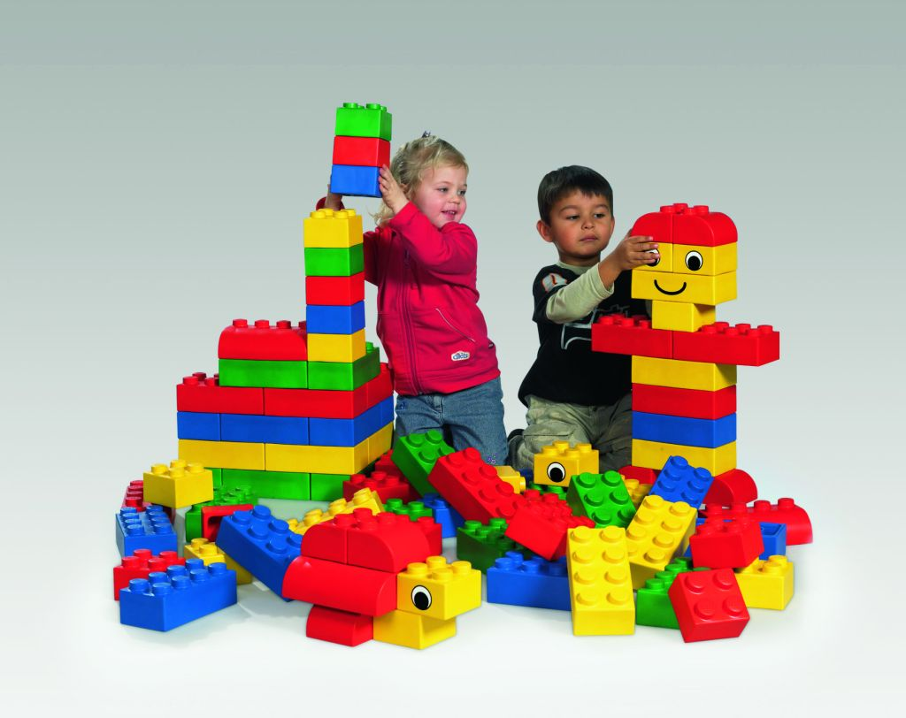
Благодарю за внимание !

